Slide 1
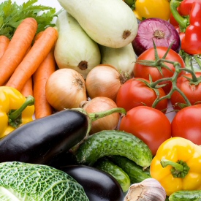
Загадки вокруг нас
Овощи
Знакомим детей с овощами.

Slide 2
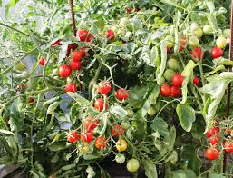
Как на нашей грядке Выросли загадки Сочные да крупные, Вот такие круглые. Летом зеленеют, К осени краснеют. (Помидоры)

Slide 3
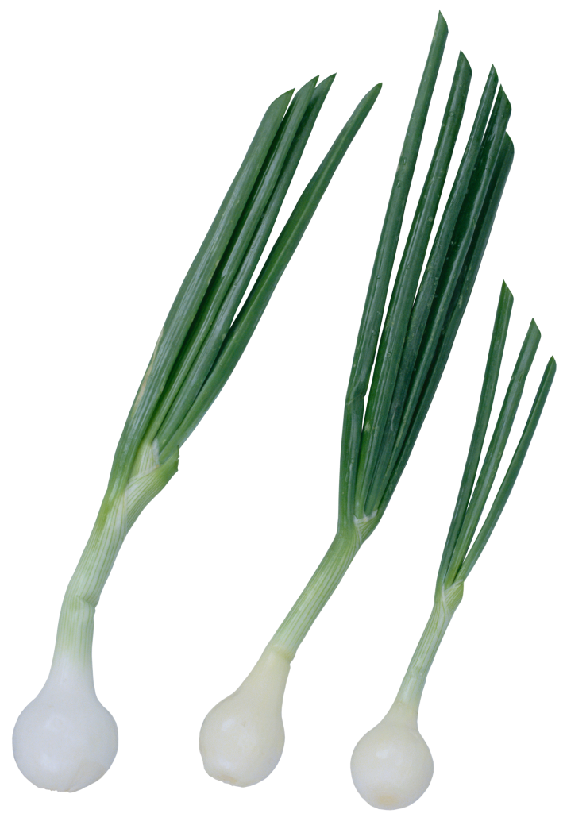
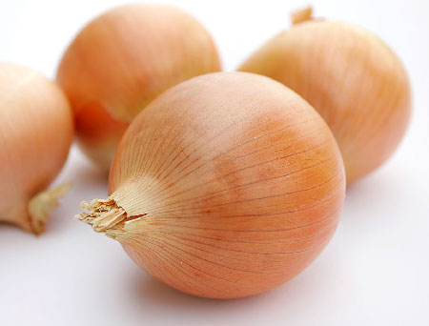
Прежде чем его мы съели все наплакаться успели.

Slide 4
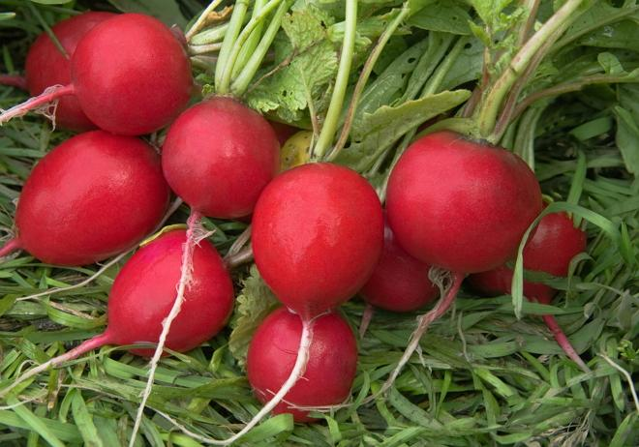
Щеки розовые, нос белый, В темноте сижу день целый. А рубашка зелена, Вся на солнышке она. (Редиска)

Slide 5
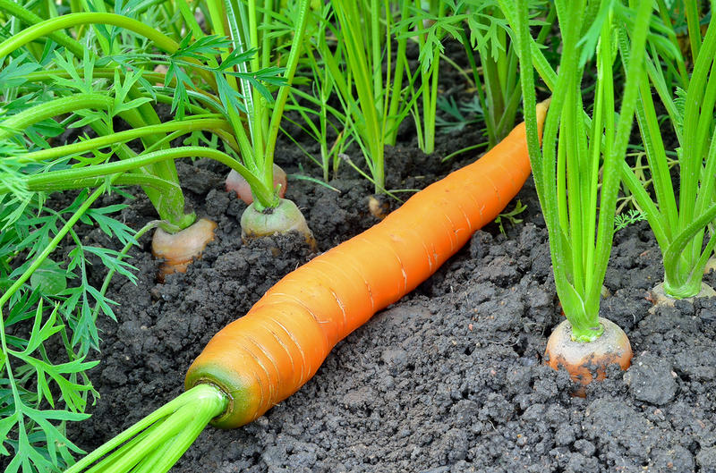
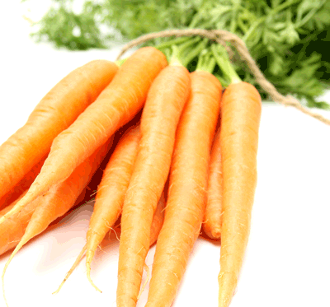
Морковь
Сидит девица в темнице , а коса на улице
Под землей огонь горит,
А снаружи дым валит

Slide 7
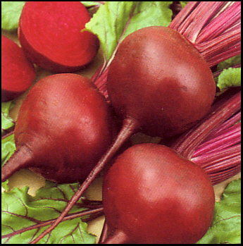
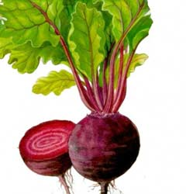
Над землей трава, под землей, бордовая голова.

Slide 8
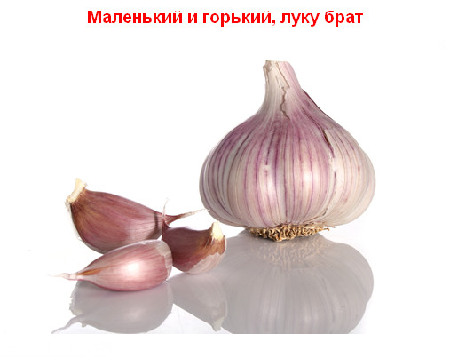

Slide 9
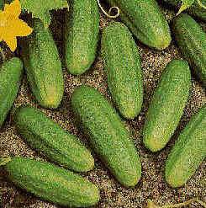
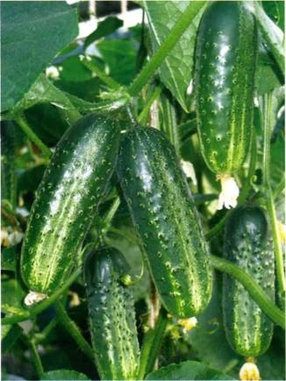
Огуречик - огуречик, не ходи на тот конечик, там мышка живет , тебе хвостик отгрызет.

Slide 10
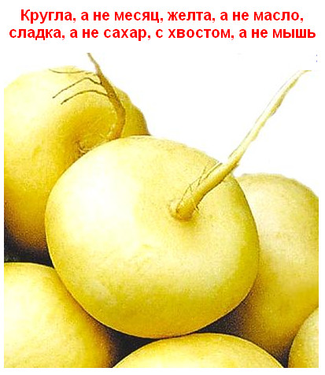
.

Slide 11
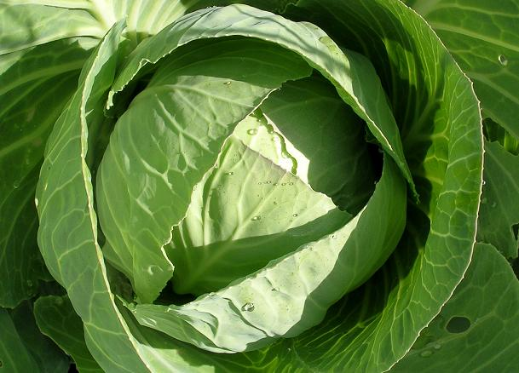
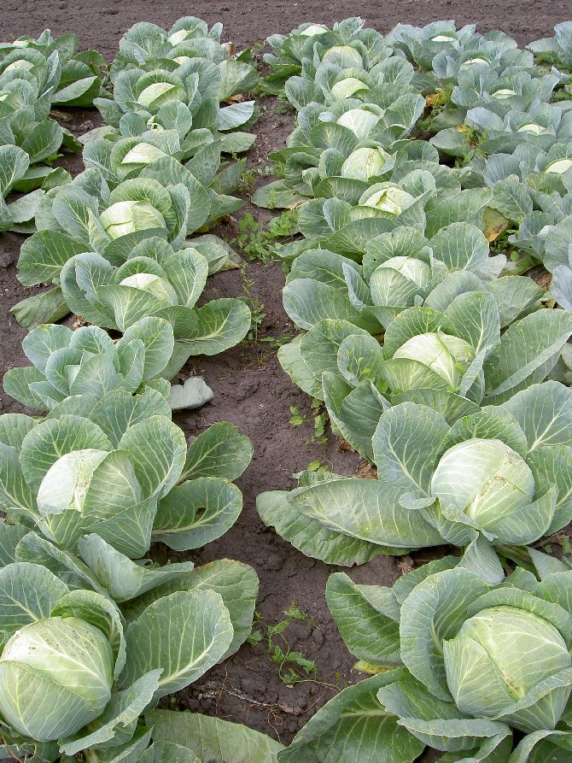
Капуста
Что за скрип, что за хруст
Это что еще за куст?
Как же быть без хруста,
Если я (капуста)

Slide 12
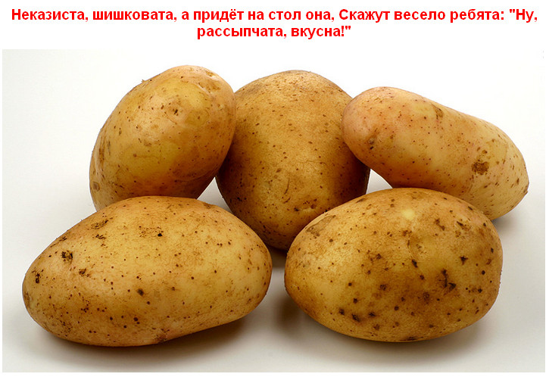

Slide 13
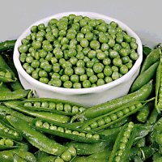
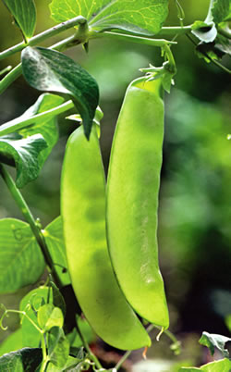
Раскололся тесный домик на две половинки, и посыпались оттуда бусинки –
дробинки.

